Slide 1
FUNDAMENTOS DE LA MITOCRÍTICA CULTURAL
Dr. José Manuel Losada
Universidad Complutense de madrid
www.josemanuellosada.com

Slide 2
Teoría y metodología del mito
El mito es un relato de carácter funcional, simbólico y emotivo, compuesto de una serie de elementos (variantes, reducibles a motivos, e invariantes, reducibles a temas) sometidos a crisis, de uno o varios acontecimientos extraordinarios con referente trascendente sobrenatural sagrado, carentes, en principio, de testimonio histórico, y remitentes siempre a una cosmogonía o a una escatología individuales o colectivas, pero siempre absolutas.

Slide 3
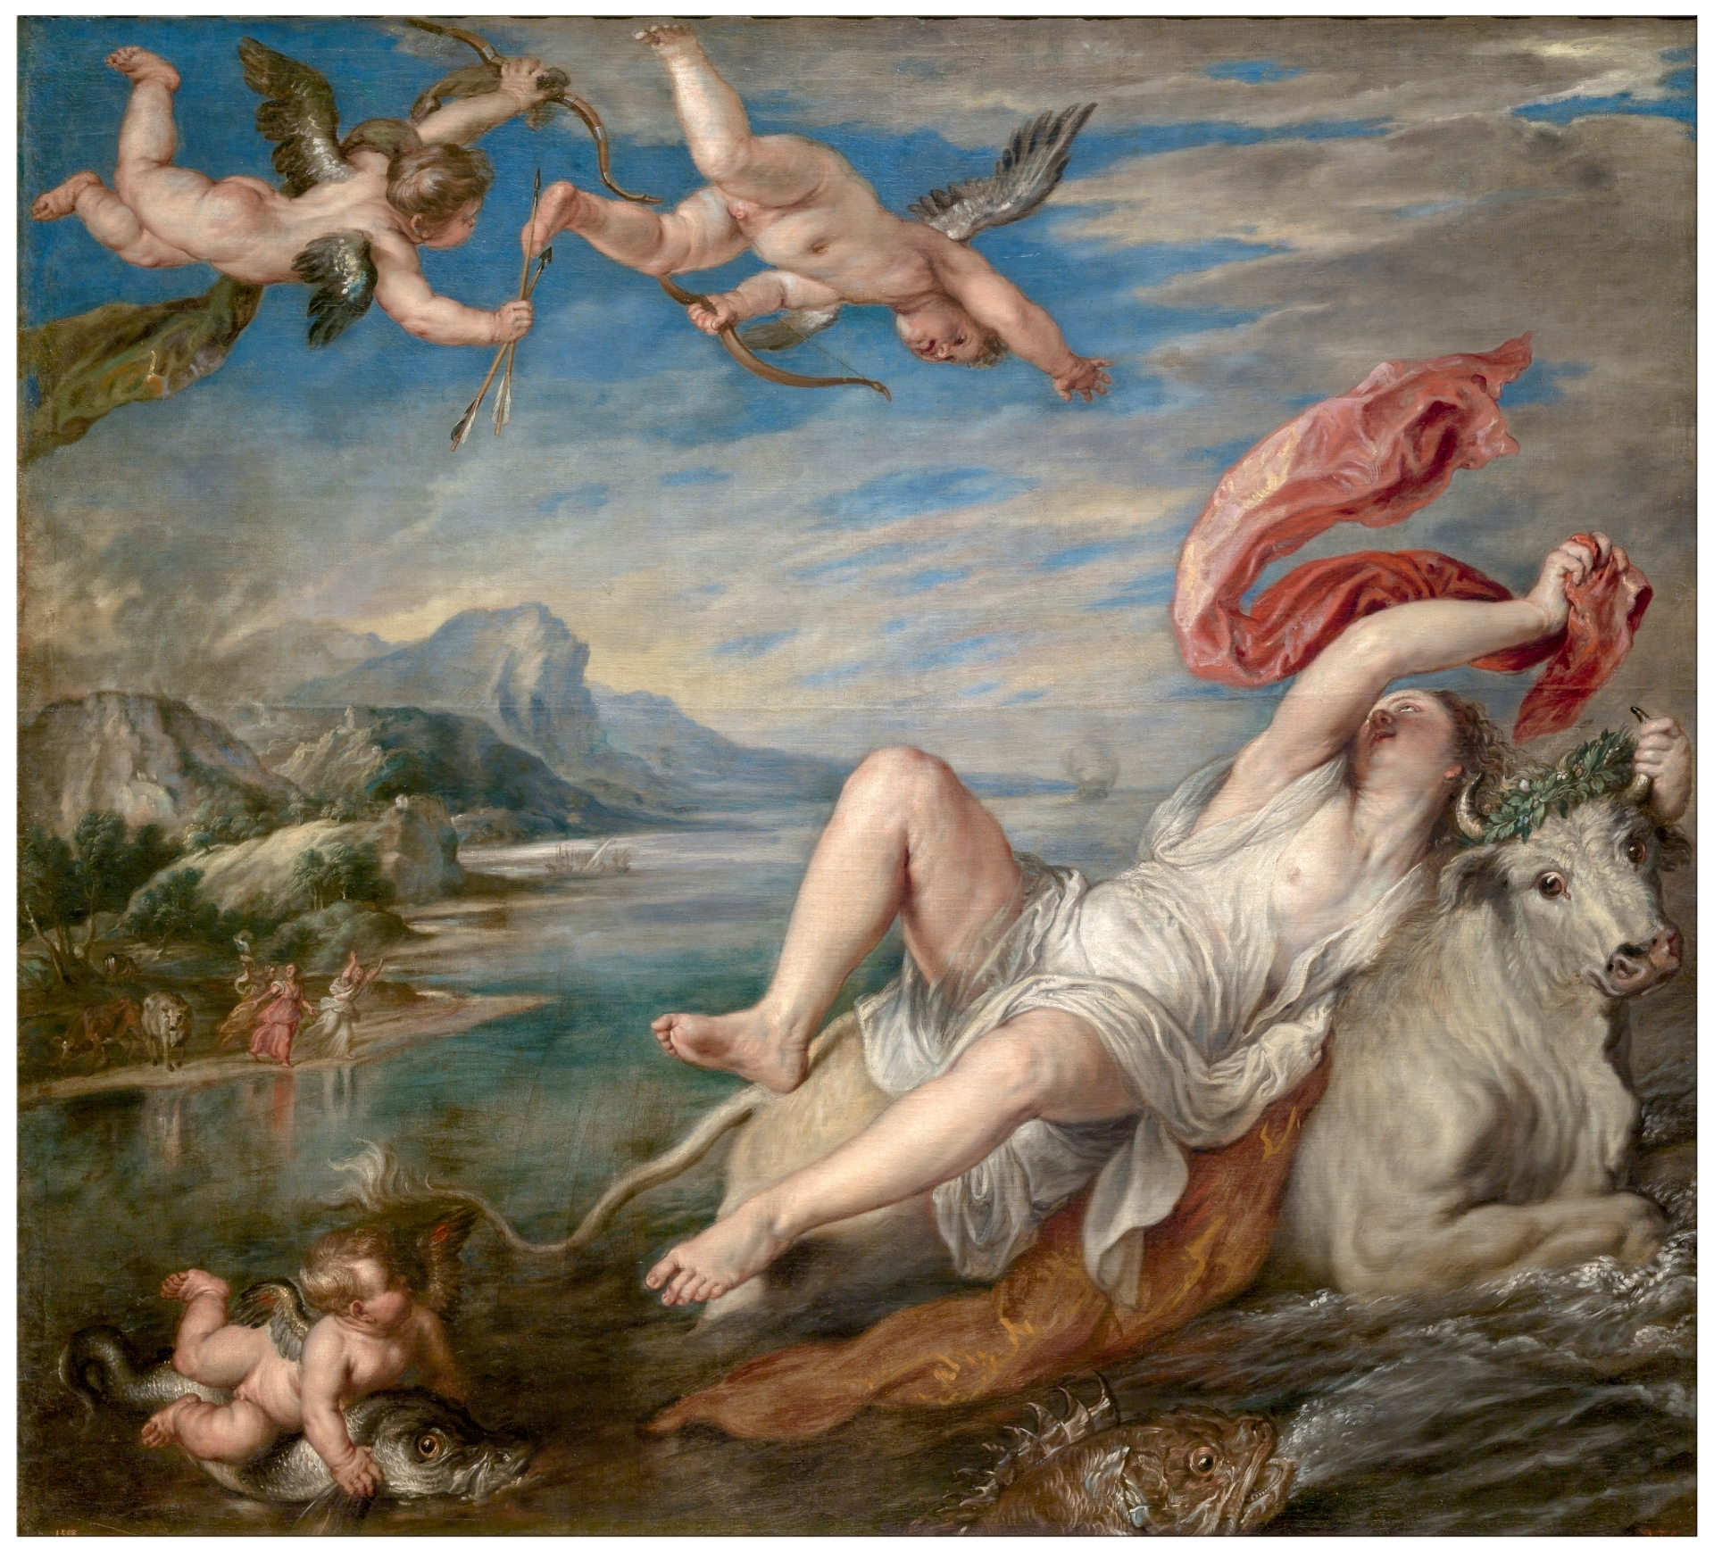
Objetivación del mito como catalizador de la reflexión occidental

Slide 4
Sentido de la Universidad: analizar, distinguir, identificar, organizar, sintetizar.

Slide 5
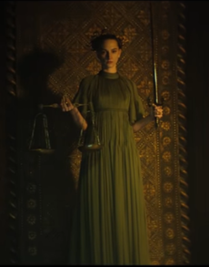
Hermenéutica del mito:
Ad intra: correlatos imaginarios
Ad extra: correlatos patológicos

Slide 6
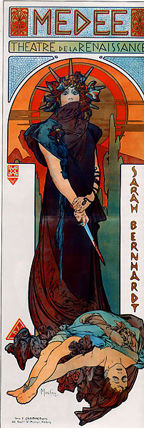
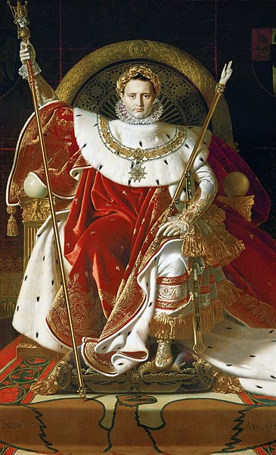
Dialéctica y comprensión del mito:
Tradiciones y rupturas
Mitificación y desmitificación

Slide 7
¡Gracias!

